Slide 1
1 ЧАСТЬ
ФЕДЕРАЛЬНАЯ ЦЕЛЕВАЯ ПРОГРАММА
«ПОВЫШЕНИЕ БЕЗОПАСНОСТИ ДОРОЖНОГО ДВИЖЕНИЯ В 2013-2020 ГОДАХ»
ФЕДЕРАЛЬНАЯ ЦЕЛЕВАЯ ПРОГРАММА
«ПОВЫШЕНИЕ БЕЗОПАСНОСТИ ДОРОЖНОГО ДВИЖЕНИЯ В 2013-2020 ГОДАХ»
ФЕДЕРАЛЬНАЯ ЦЕЛЕВАЯ ПРОГРАММА
«ПОВЫШЕНИЕ БЕЗОПАСНОСТИ ДОРОЖНОГО ДВИЖЕНИЯ В 2013-2020 ГОДАХ»
ФЕДЕРАЛЬНАЯ ЦЕЛЕВАЯ ПРОГРАММА
«ПОВЫШЕНИЕ БЕЗОПАСНОСТИ ДОРОЖНОГО ДВИЖЕНИЯ В 2013-2020 ГОДАХ»

Slide 2
Что говорят правила?

Slide 3
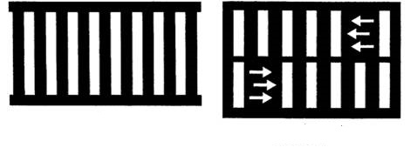
ВИДЫ ДВИЖЕНИЯ
ОДНОСТОРОННЕЕ
ДВИЖЕНИЕ
ДВУСТОРОННЕЕ
ДВИЖЕНИЕ

Slide 4
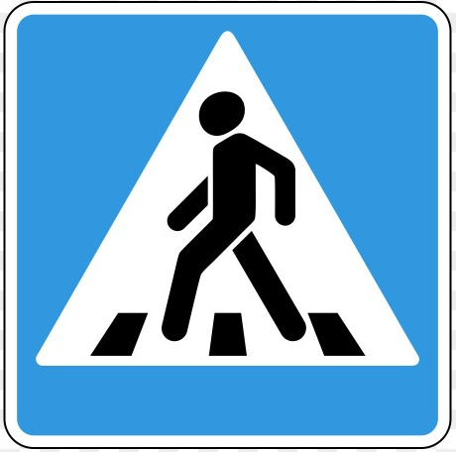
Ошибки водителей
Большинство водителей реагируют только на появление пешехода, а не на приближение к пешеходному переходу.

Slide 5
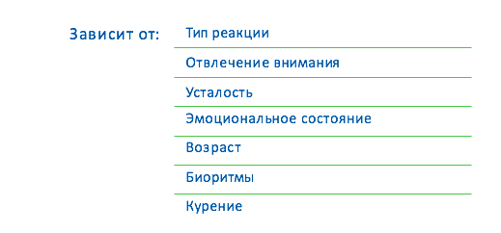
Что влияет на реакцию водителя
Насколько быстро с момента обнаружения водителем опасности может остановиться автомобиль?

Slide 6
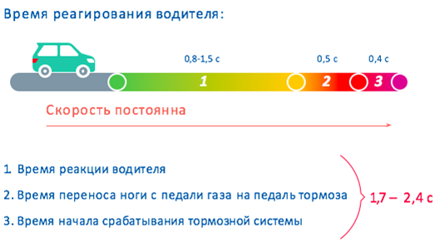
Время, которое не учитывает водитель

Slide 7
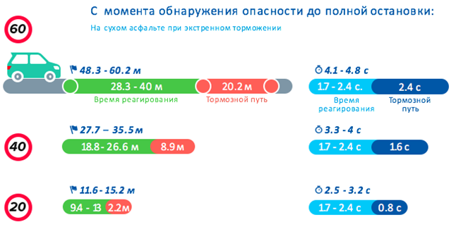
Как быстро может остановиться автомобиль?

Slide 8
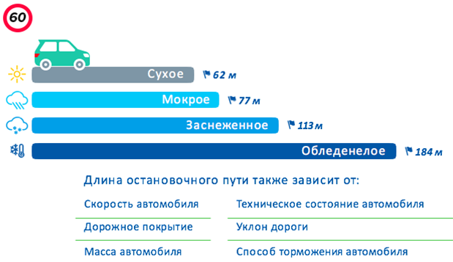
От чего зависит тормозной путь?

Slide 9
Чем позже водитель замечает пешехода, тем выше риск аварии

Slide 10
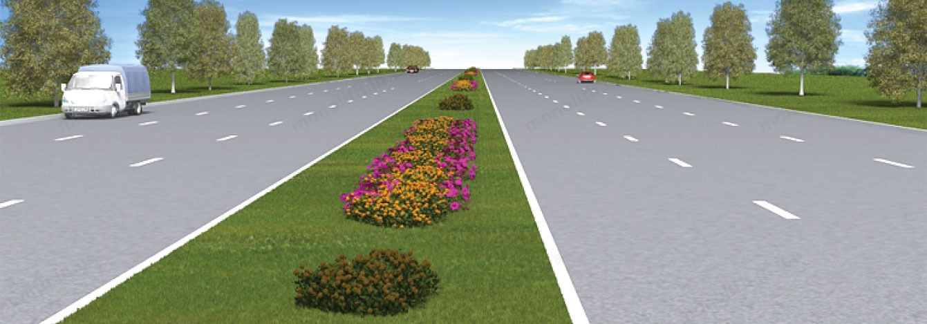
Контрольные вопросы:
Какие виды движения встречаются на дорогах нашего города? (Односторонние и двусторонние)
2.
Какое движение изображено на рисунке? (Шесть полос, но движение двустороннее)
3. Что обозначает этот знак? Действия водителя? (Этот знак обозначает
пешеходный переход. При виде этого знака водитель должен снизить
скорость, а у самого пешеходного перехода остановиться)

Slide 11
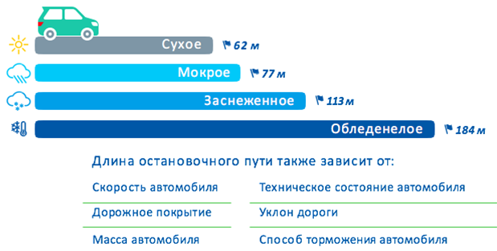
Контрольные вопросы:
4. Что влияет на реакцию водителя? Выбери правильный ответ:
усталость
разговоры с пассажирами - курение
разговоры по телефону - музыка
5. От чего зависит тормозной путь автомобиля?
6. От чего зависит тормозной путь автомобиля?

Slide 12
МОЛОДЦЫ!
ВЫ СПРАВИЛИСЬ!

